Slide 1

Hashing og Hash Tables Algorithms and Data Structures, ALG, F22, Lecture 06
Johannes Bjerva
tinyurl.com/alg-f06-morgen

Slide 2
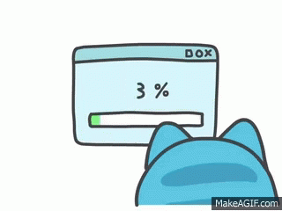
Opdateringer
Ekstra-forelæsning på mandag!
Obs: i lokale 2.3.124, fra kl. 08:30
I dag:
Kun én case 🤯

Slide 3

Forelæsningernes emner
Algorithms, Correctness, and Efficiency
Insertion sort & Asymptotic notation
Recurrences & The Master Method
Divide-And-Conquer: Merge sort
Sorting Algorithms
Dynamic Programming
Elementary Data Structures
Hash Tables
Binary Search Trees
Elementary Graph Algorithms
Single-Source Shortest Paths
All-pairs Shortest Paths
Analyse
Design
Datastrukturer
Grafer

Slide 4

Outline
Direct-address tables
…egentlig bare arrays
Hash-tables
Fikser collisions
Hash functions
Heuristikker og case
Open Addressing

Slide 5
Læringsmål
VIDEN
matematiske grundbegreber såsom rekursion, induktion, konkret og abstrakt kompleksitet
interne og eksterne datastrukturer, algoritmeprincipper såsom søgning, søgetræer, intern og ekstern sortering, dynamisk programmering, divide and conquer
FÆRDIGHEDER
bestemme abstrakt kompleksitet for konkrete funktioner
gennemføre kompleksitets- og korrekthedsanalyse på simple algoritmer, herunder rekursive algoritmer
udvælge og anvende passende algoritmer til standard-opgaver, som f.eks. søgning, sortering og vejfinding
KOMPETENCER
Den studerende skal, stillet overfor en ikke-standard programmeringsopgave kunne
udvikle algoritmer og datastrukturer til løsning af opgaven
analysere de udviklede algoritmer

Slide 6

Hvorfor Hash Tables?
Mange applikationer kræver dynamiske mængder som kun kræver operationerne insert, search, og delete
Holder det ikke med stacks/queues?
Dictionary operations
Elementer i en dictionary har en nøgle og muligvis anden data
En Hash Table er en effektiv datastruktur for at implementere dictionaries
Dictionary operations bruger generelt O(1) tid! 🤯

Slide 7
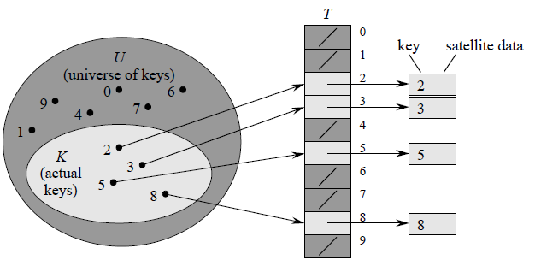
Terminologi
U: Universe of Keys
K: Actual Keys
T: Table
Hver key associeres med data
n = antal elementer i T
m = antal slots i T

Slide 8
Direct-Address Tables
Antagelser
Vi antager at vi har en applikation der kræver en dynamisk mængde, der hvert element har en nøgle fra et ”univers” af nøgler, U = {0,1,2,…,m-1}, der m ikke er alt for stort
Vi antager at nøgler er unikke – ingen to elementer har samme nøgle
Vi bruger en array T[0…m-1], som en ”direct-address table”, der hver ”slot” repræsenterer en nøgle, i universet ”U”.
Slot k peger på et element der har k som nøgle
Dersom mængden ikke har et element k, er T[k] = Nil

Slide 9
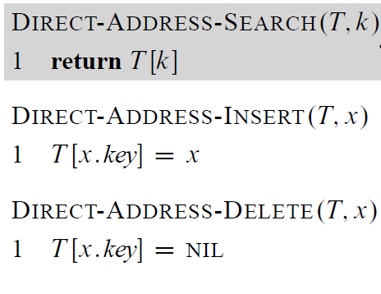
Operationer på en Direct-Address Table
Dictionary Operations er trivielle, og bruger Θ(1) tid
Returnerer elementet som slot k peger på
Assigner element x til sin slot
Frigør den slot som tilhører element x

Slide 10
Hash Tables
Direct-Address tables er ikke en god ide når universet af nøgler, U, er stort
Det er upraktisk at opbevare en tabel T med størrelse |U|, eller count(U)
Mængden af nøgler der faktisk bruges, K, kan være meget lille sammenlignet med U
(|K| << |U|), så T er spild af plads
Når |K| << |U| kan vi reducere mængden plads til Θ(|K|), men samtidig opretholde fordelen med søgning i O(1) tid
Tricket er at mappe en nøgle k til sin slot med en hash funktion h()

Slide 11
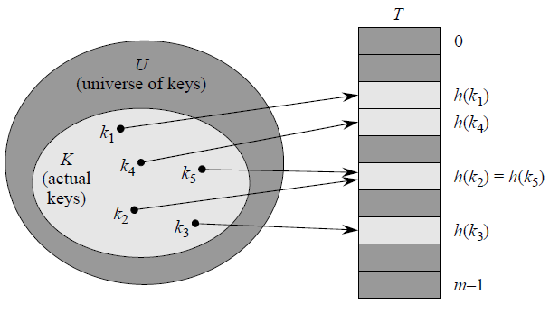
Hash Tables: Intuition
Stadigvæk: Array T[0…m-1] (vår hash table) opbevarer pointers til elementer
Vi bruger en hash funktion for at mappe mellem universet af nøgler og slots
h: U -> {0,1,…, m-1} for at mappe en nøgle k ∈ U til en slot i T
Dette tillader at m << |U|.

Slide 12
Hash Tables: Kollisioner
Det er muligt at to nøgler hasher til samme slot, altså at h(k1) = h(k2)
Hash kollision
Ideelt vil vi undgå dette
Når m < |U| er det umuligt at undgå alle kollisioner

Slide 13
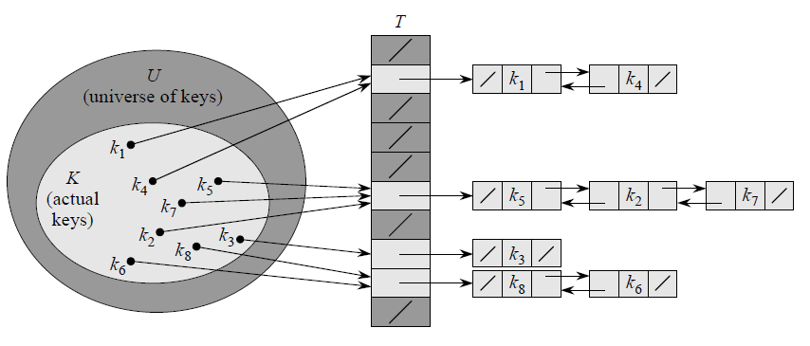
Chaining for reduktion af kollisioner
Med chaining kan vi indsætte alle elementer der hasher til samme slot i en linked list
Altså løses kollisioner gennem at tilføje elementet til listen

Slide 14
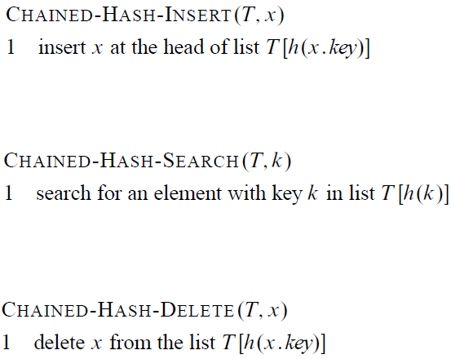
Operationer på Hash Tables
Operationer for dictionaries er nemme at implementere, når vi løser kollisioner med chaining
Insertion bruger Θ(1) , hvis x ikke er i tabellen
Ellers skal dette undersøges gennem en søgning
Linear search for linked lists
Vi kan fjerne elementet i Θ(1), med en doubly linked list
Med en ”almindelig” linked list tager det lineær tid

Slide 15
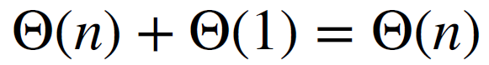
Worst-case Runtime (med Chaining)
Hvor lang tid tager det at søge efter et element k i en hash table T med m slots og n elementer?
Worst case:
Alle n nøgler har samme hash-verdi, og giver en liste med længde n
Tydeligvis bruger vi ikke hash tables for deres worst-case performance
Bedre med linked lists i så fald…
Hvordan undgår vi det?
Worst-case runtime for søgning i linked list med længde n
Tid for at beregne hash-verdier, f.eks., h(k)

Slide 16
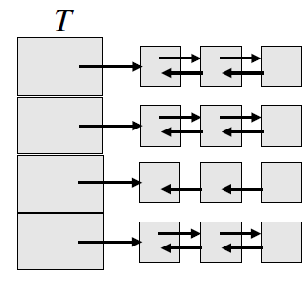
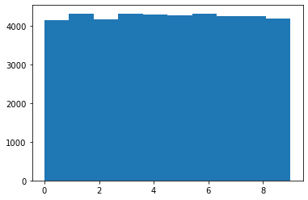
Målet er ”Simple Uniform Hashing” Average-case Runtime (med Chaining)
Definition: Vi definerer load factor α af T som n/m, altså det gennemsnitlige antal elementer vi har i en chain
Average-case Runtime afhænger af hvor god hash-funktionen h er i at fordele nøglerne over de m slots
Simple Uniform Hashing:
Enhver nøgle er lige så sandsynlig i enhver af de m slots
Hver slot har α = n/m elementer

Slide 17
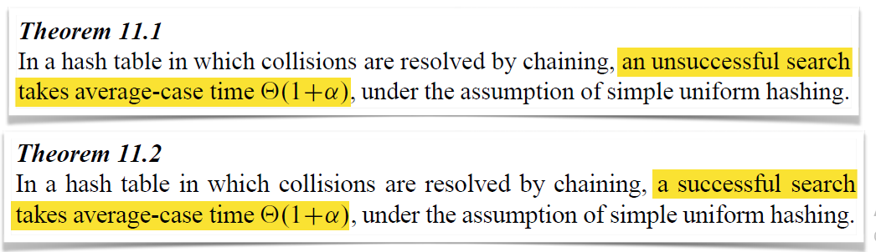
Average-case Runtime (med Chaining og Simple Uniform Hashing)
Insertion og deletion er Θ(1), altså er kun søgning interessant
Tid for søgning: Det forventede antal elementer når vi ser efter nøglen k
Altså, antallet elementer i listen T[h(k)] som vi vil se om har nøglen k
To cases:

Slide 18
Average-case Runtime (med Chaining og Simple Uniform Hashing)
Hvad betyder teoremerne?
Dersom antallet slots m i T er proportionelt til antallet elementer n i T
α er en (lille) konstant, altså = O(1)
Performance af en Hash Table med chaining
Søgning: worst-case Θ(n), average-case O(1)
Insertion: worst-case Θ(1)
Deletion: worst-case Θ(1)

Slide 19
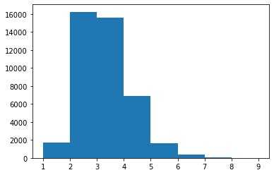
Hash-funktioner: Hvad er en god h?
En god hashfunktion opfylder simple uniform hashing
I alle fald delvis
Men, vi kender ikke sandsynlighedsfordelingen for nøgler
I praksis: Heuristikker der kan give gode hash funktioner
Kvalitativ information om distributionen af
Lignende navne osv. skal f.eks. ikke ha samme hash
Pro-tip: Beregn hash-værdier på en måde der er uafhængig af mønstre i nøglerne
F.eks. En hashning der baserer sig på antal vokaler i et navn vil nok ikke være særlig god
En Hash-funktion skal i tillæg være effektiv
N vokaler

Slide 20
Hash-funktioner: Definitionsmængde (‘domain’)
Husk at h: U → {0, …, m-1}
De fleste hash-funktioner udgår fra universet U = ℕ
Hvis nøglerne ikke er naturlige tal, kan vi altid tolke dem som sådanne
F.eks. ASCII-værdier, længde, antal vokaler, spesialbokstaver, …
Baseret på naturlige tal ℕ, har vi to enkle metoder:
Division
Multiplikation

Slide 21
Divisionsmetoden
Med divisionsmetoden lægger vi en nøgle k ind i en af m slots med udtrykket: h(k) = k mod m
Fungerer godt i praksis når m er et primtal, som ikke er for tæt på en 2-potens (se opgave 11.3-3 i CLRS)
Eksempel:
Allokere en hash-tabell for n = 2000 char strings
Hvis vi tillader en load factor α=3 elementer per søgning, kan vi, f.eks., bruge m = 701
701 er et primtal, og tæt på 2000 / 3 = 666,67
Ikke tæt på en toerpotens
2^9 = 512 < 701 < 1024 = 2^10

Slide 22
Multiplikationsmetoden
Med Multiplikationsmetoden lægger vi en nøgle k ind i en af m slots med udtrykket: h(k) = ⌊m(kA - ⌊kA⌋)⌋
Kræver en konstant A ∈ (0,1)
Fordel: Antallet slots m spiller ingen stor rolle.
Tit en toerpotens, f.eks m = 2^p for en p ∈ ℕ )

Slide 23
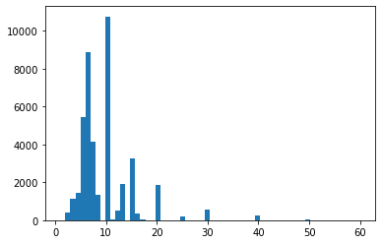
Case 1: Hashingfunktioner (40 min)
Opfylder divisionsmetoden Simple Uniform Hashing? h(k) = k mod m
Hvordan fordeles slots hvis vi vil hashe tallene 1-9, med m = 3?
I er softwareudviklere på en app der alle brugere gemmes i en database med brug af en hash. CEOen insisterer på at de bokstaver der indgår i brugerens fornavn på en eller anden måde bruges i hash-funktionen. Giv en (eller flere) procedurer "NameHash(fornavn)" der beskriver hash-funktioner, der så godt som muligt opfylder Simple Uniform Hashing, og tilfredsstiller CEOen.
Bonus: Dersom funktionen er godt beskrevet, kan jeg lige nå at plotte det for jer i pausen :)
Bonus 2: Dersom funktionen også fungerer godt, kan vi bruge den i gruppeinddeling næste gang! 🤯🤯🤯
Hvilke ulemper har jeres metode?
Kan vi bruge metoden for at sikre os jævnt fordelte case grupper?
Det er svært at vide om Simple Uniform Hashing opfyldes. Hvis i har tid, kan i implementere hash-funktionen, beregne den for hvert navn i listen, og plotte fordelingen (udgår fra uniform navnefordeling)
N vokaler

Slide 24

Case Time – Arbejde frem til ~40 min ?????
gr.nummer = fødselsdag % 5 F.eks.: d. 21. marts -> 21 % 5 = 1
Dagens funktion for case-gruppedannelse:
Vidensdeling på tværs af grupper
Svar via Google Forms
Ett svar per gruppe
tinyurl.com/alg-f06-case1

Slide 25
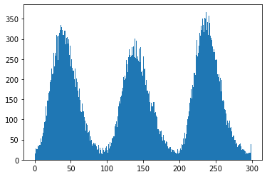

Slide 26
Open Addressing
I Open Addressing opbevares elementer direkte i hash-tabellen T
Hver slot indeholder et element, eller Nil
I modsætning til chaining, opbevares ingen liste eller elementer udenfor T
Hash-tabelen har en begrænset størrelse, og kan altså blive fuld
Load factor α <= 1, eftersom m (antal slots) >= n (antal elementer)
Pointers undgås helt -> Flere slots med samme mængde plads

Slide 27
Open Addressing: Kollisioner
For at gøre insertion i open addressing, undersøger vi tabellen successivt med en probe indtil vi finder en tom slot
I stedet for at bruge en lineær rækkefælge (0, 1, 2, …, m-1), afhænger rækkefølgen af key
Vi udvider hash-funktionen h til at inkludere probe-nummeret som en input:
H: U x {0, 1, …, m-1} → {0, 1, …, m-1}
Probe-sekvensen ⟨h(k,0), h(k,1),…, h(k,m − 1)⟩ skal være en permutering af ⟨0,1,…,m-1⟩, sådan at hver slot til sidst undersøges som en mulig slot for k

Slide 28
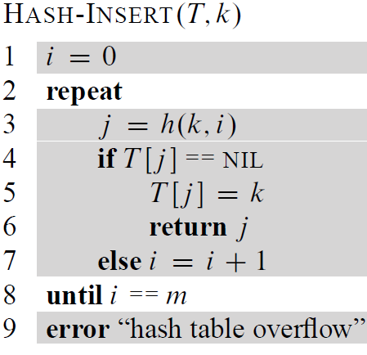
Open Addressing: Insertion
Intuition: Følg probe-rækkefølgen {h(k,i)} for hver i = 1…m-1, indtil vi finder en ledig slot
Initialiser probe
Hash giver nuværende slot
Insert hvis slot er ledig
Ellers, inkrementer probe
Hash er fuld, og vi har ingen slots tilbage

Slide 29
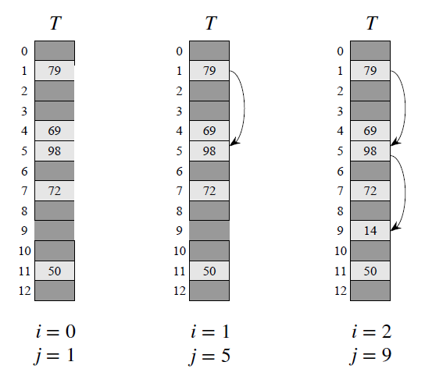
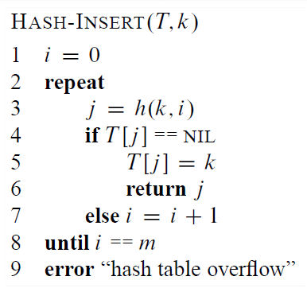
Open Addressing: Insertion
Vi har tabellen T, og nøglen 14
For i = 0, 1, 2 har vi:
h(14, 0) = 1, h(14, 1) = 5, h(14, 2) = 9

Slide 30
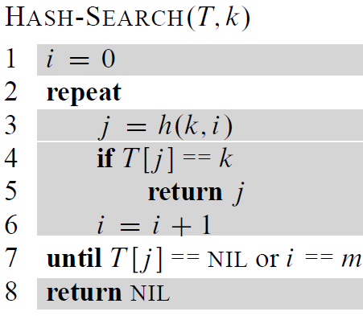
Open Addressing: Søgning
Intuition: Følg probe-rækkefølgen {h(k,i)} indtil vi finder den faktiske key k
Initialiser probe
Nuværende slot
Hvis slot’en indeholder key, returner
Ellers, neste probe
Vi har gennemgået hele tabellen, uden at finde k

Slide 31
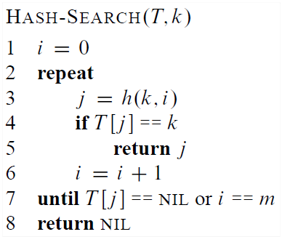
Open Addressing: Søgning
Vi har tabellen T, og nøglen 14
For i = 0, 1, 2 har vi:
h(14, 0) = 1, h(14, 1) = 5, h(14, 2) = 9
14
14
14

Slide 32
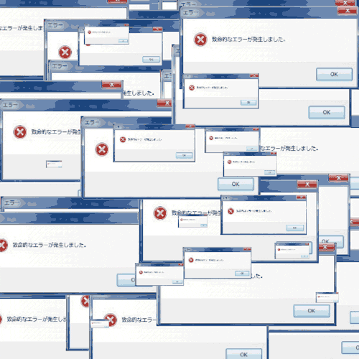
Open Addressing: Deletion
Når vi fjerner en nøgle fra slot j, kan vi ikke bare markere den som tom gennem at indsætte Nil?
Hvorfor / ikke?
Hvad hvis vi fjerner elementet ‘98’

Slide 33
Hvordan deleter vi så?
Vi kan ikke simpelthen markere en slot som Nil
Vi kan løse det gennem at bruge en anden special-værdi: Deleted
Vi kan modificere Hash-Insert til at behandle sådanne elementer som Nil
Hash-Search kan være som den er, eftersom ingen værdier vil matche Deleted
Anses som problematisk, pga. dårlig performance ved mange deletions
Take-home message: Hvis vi vil delete, er det bedre at bruge chaining

Slide 34
Open Addressing: Average-case Runtime
Vi udtrykker analysen i termer af load factor α = n/m
Når vi bruger open addressing, er der højest 1 element per slot, altså er n <= m og 0 <= α <= 1
Antagelse:
Vi bruger uniform hashing
Altså: Probe-sekvensen ⟨h(k,0), h(k,2),…, h(k,m − 1)⟩ vi bruger for at indsætte eller søge efter nøglen k kan være hvilken som helst permutering af ⟨0,1,…,m-1⟩, med samme sandsynlighed

Slide 35
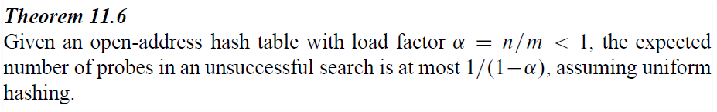
Open Addressing: Average-case Runtime
Analysen undersøger det forvæntede antal probes med open addressing og uniform hashing
Med sandsynlighed α finder vi ikke en ledig slot, så vi skal probe igen
Intuition:
Alltid mindst 1 probe
Med sandsynlighed α^2 finder vi ikke en ledig slot efter 2 probes, så vi skal probe igen, osv…

Slide 36
Open Addressing: Average-case Runtime
Analysen undersøger det forvæntede antal probes med open addressing og uniform hashing
Dersom α er konstant, siger Teorem 11.6 at en mislykket søgning bruger O(1) tid
Altså, om tabellen er 50% fuld, vil antallet probes være 1/(1-0.5) = 2
Om tabellen er 90% fuld, vil antallet probes være 1/(1-0.9) = 10

Slide 37
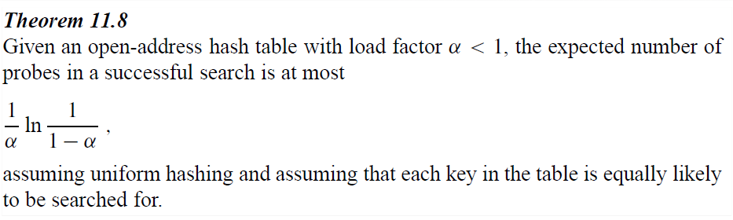
Open Addressing: Average-case Runtime
Dersom α er konstant, siger Teorem 11.8 at en vellykket søgning bruger O(1) tid
Dersom tabellen er 50% fuld, vil antallet probes være (1 / α) ln 1 / (1- α) = 2 ln 2 = 1.387…
Om tabellen er 90% fuld, vil antallet probes være (1 / α) ln 1 / (1- α) = 10/9 ln 10 = 2.559…

Slide 38
Hashing i Open Addressing
Med Uniform Hashing er average-case Runtime O(1) for alle søgninger
Dette antager dog at antallet probe-sekvenser er alle mulige permutationer af m slots
Hvor mange permuteringer er der af ⟨0,1,…,m-1⟩?
m!
Uniform hashing er meget svært at implementere
Vi kigger på tre teknikker:
Lineær probing
Kvadratisk probing
Dobbelt hashing

Slide 39
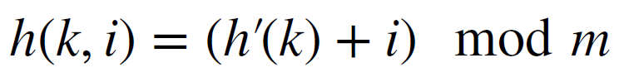
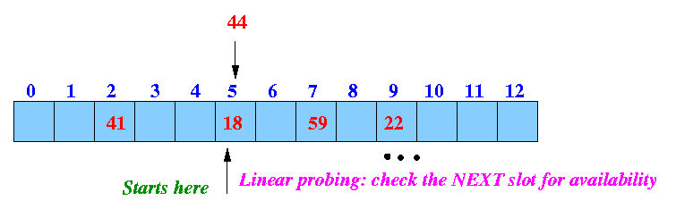
Lineær Probing
Vi bruger en auxiliary hash function h’: U → {0,…,m-1}
Linear probing bruger h’ for at definere hash-funktionen h: U x {0, 1, …, m-1} → {0, 1, …, m-1} som
Den første probe-funktion definerer hele sekvensen, og vi kun m probe-sekvenser (m << m!)
Nem at implementere
Har et problem - primary clustering: Lange sekvenser med brugte slots vil opstå, hvilket øger søgningstiden over tid

Slide 40
Kvadratisk Probing
Vi bruger her også en auxiliary hash function h’: U → {0,…,m-1}
Kvadratisk probing bruger h’ for at definere hash-funktionen h: U x {0, 1, …, m-1} → {0, 1, …, m-1} som
Den første probe definerer hele sekvensen, altså har vi igen kun m probe-sekvenser (m << m!)
Bedre end lineær probing, men c_1, c_2, og m må vælges med omhu
Har et mindre problem - secondary clustering

Slide 41
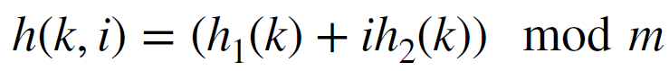
Dobbel Hashing
Givet to auxiliary hash functions: h_1 og h_2
Double hashing definerer hash-funktionen h: U x {0, 1, …, m-1} → {0, 1, …, m-1} som
Til forskel fra de forrige metoder, er probe sekvensen ikke bestemt af den første probe
For passende h_1 og h_2, er antallet mulige sekvenser Θ(m^2)
Nærmer sig den ”ideelle” form for hashning i termer af performance

Slide 42
Dagens temaer
Direct-address tables
Dictionary operationer bruger Θ(1)
Skalerer ikke med antal nøgler
Hash-tables
Bruger hash funktioner for at mappe nøgler til slots
Kollisioner løses med chaining
Dictionary operationer bruger Θ(1)
Hash-funktioner
Designes så de ikke er baseret på mønstre i nøglerne
Heuristikker: Division og multiplikation
Open Addressing
Insertion og Søgning bruger Θ(1)
Kollisioner løses med probing
Hashing: Linear, kvadratisk probing, double hashing

Slide 43
Dagens Opgaver
Hands-on:
Implementer hash-funktioner for navne
Teori:
Effektivitet, collisions, open addressing

Slide 44

SW2-CPH We want your feedback!!

Slide 45
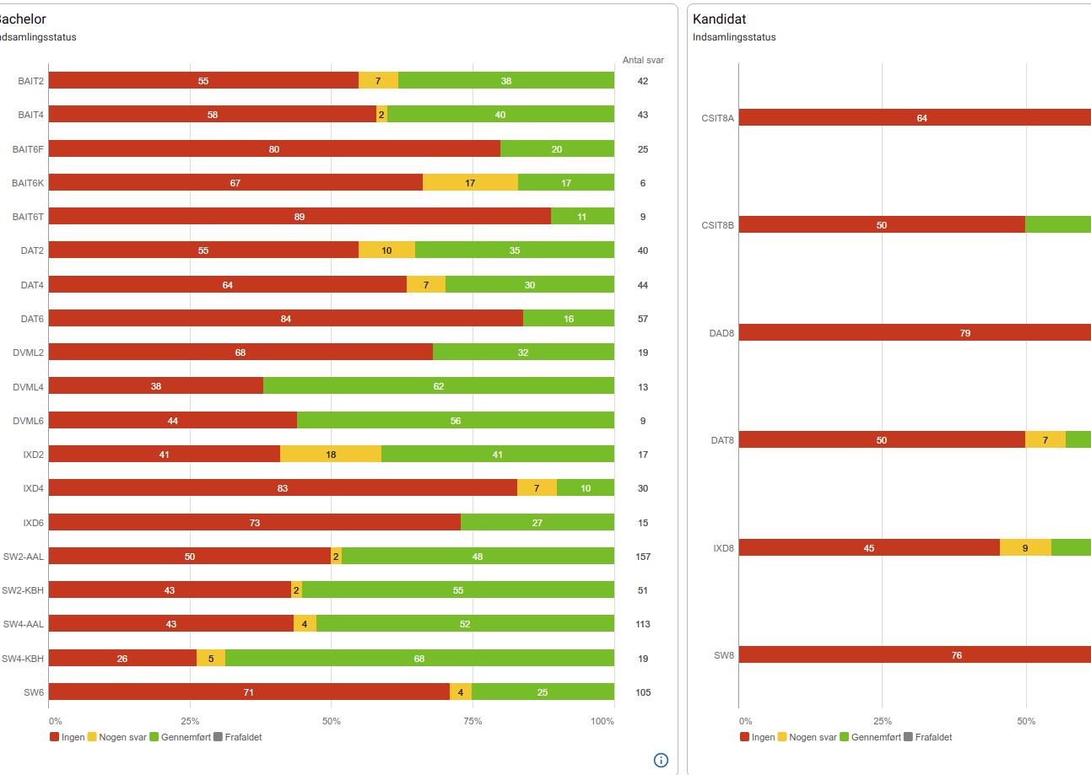
Feedback processes at SW
Semester meetings
Catch problems and fix them fast if possible
Semester evaluation at the end of semester
Learn for next year
Processed in the Study Board
Individual questionnaire & Group questionnaire
Get comprehensive and comparable data
What is important to change?
We need more responses here!
Teacher of the Year

Slide 46
Go to live dashboard!
Search for "individuelt spørgeskema" in your mail inbox
Dashboard for individual questionnaire:
https://www.survey-xact.dk/report/shared/render/29c81ac7-87ac-42fe-aec6-480d2d2d5dfa

